Slide 1
14,б. Параллельный перенос
Notes:
В режиме слайдов ответы появляются после кликанья мышкой

Slide 2
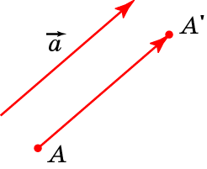
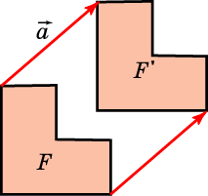
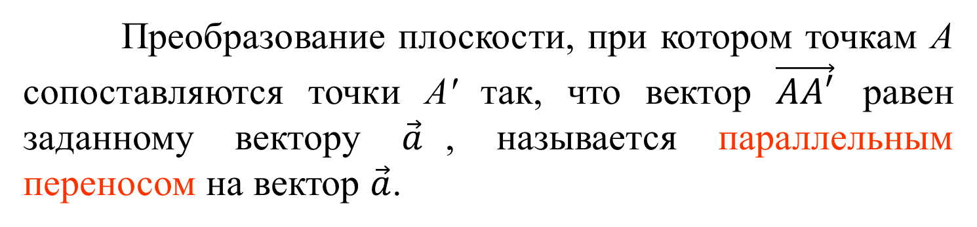
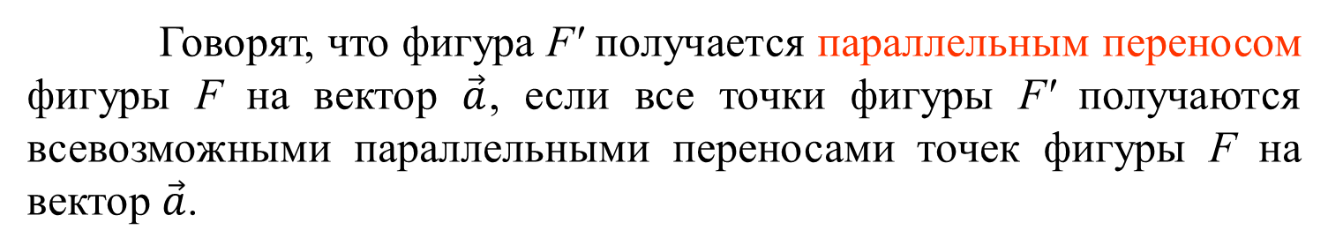
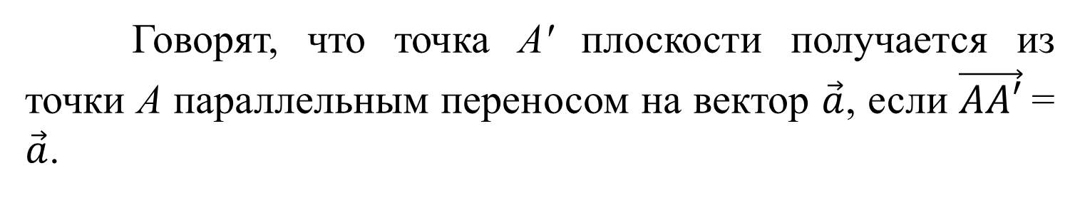
Говорят, что точка А' плоскости получается из точки А параллельным переносом на вектор $\vec{a}$, если $\vec{AA′}$= $\vec{a}$.
Преобразование плоскости, при котором точкам А сопоставляются точки А' так, что вектор $\vec{AA′}$ равен заданному вектору $\vec{a}$, называется параллельным переносом на вектор $\vec{a}$.
Говорят, что фигура F' получается параллельным переносом фигуры F на вектор $\vec{a}$, если все точки фигуры F' получаются всевозможными параллельными переносами точек фигуры F на вектор $\vec{a}$.
Notes:
В режиме слайдов ответы появляются после кликанья мышкой

Slide 3
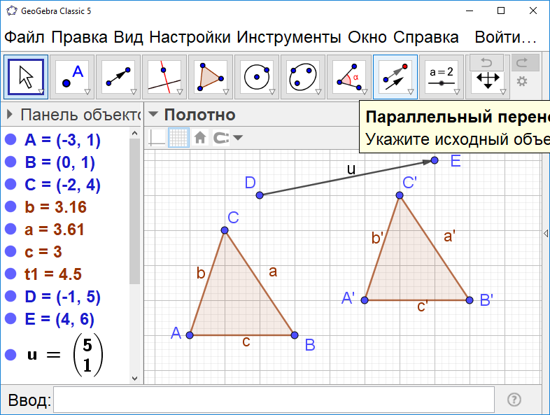
Параллельный перенос можно продемонстрировать, используя инструмент «Параллельный перенос по вектору» в программе GeoGebra. Для этого нужно указать фигуру и вектор. В результате на экране появится фигура, полученная параллельном переносом данной фигуры на данный вектор. длину этого вектора.
Notes:
В режиме слайдов ответы появляются после кликанья мышкой

Slide 4
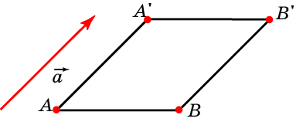
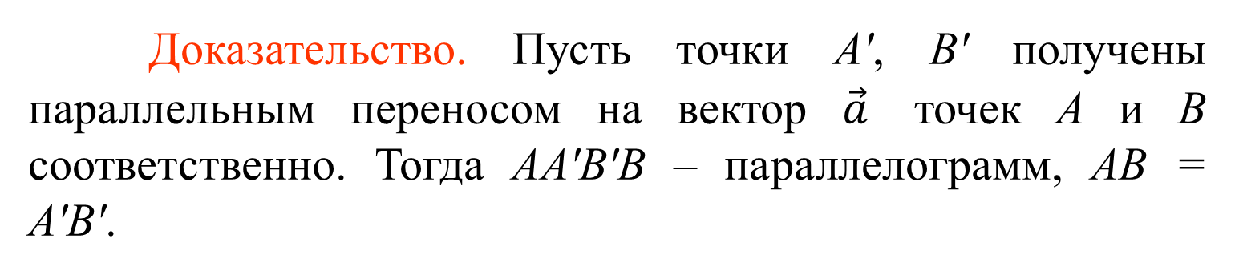
Свойство 1. Параллельный перенос сохраняет расстояния между точками.
Доказательство. Пусть точки А', B' получены параллельным переносом на вектор $\vec{a}$ точек А и В соответственно. Тогда AA'B'B – па­раллелограмм, АВ = A'B'.
Notes:
В режиме слайдов ответы появляются после кликанья мышкой

Slide 5
Свойство 2. Параллельный перенос переводит отрезки в отрезки, лучи в лучи и прямые в прямые.
Доказательство аналогично доказательству соответствующего свойства для центральной симметрии.
Notes:
В режиме слайдов ответы появляются после кликанья мышкой

Slide 6
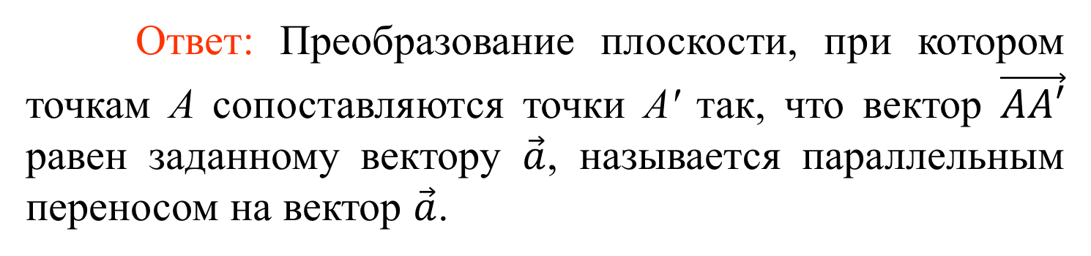
Вопрос 1
Что называется параллельным переносом?
Ответ: Преобразование плоскости, при котором точкам А сопоставляются точки А' так, что вектор $\vec{AA′}$ равен заданному вектору $\vec{a}$, называется параллельным переносом на вектор $\vec{a}$.
Notes:
В режиме слайдов ответы появляются после кликанья мышкой

Slide 7
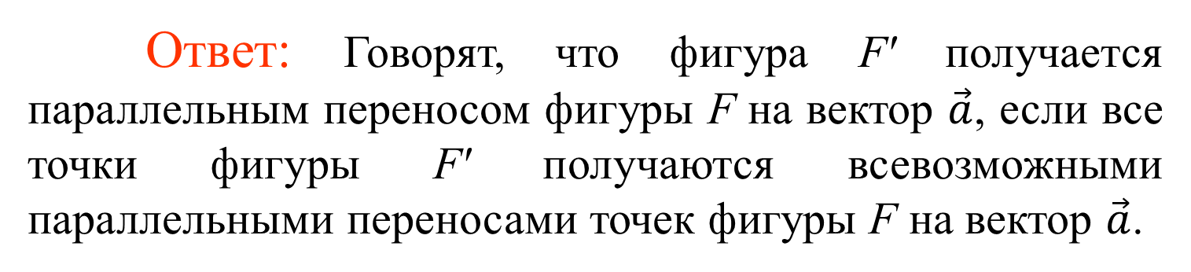
Вопрос 2
Какая фигура называется фигурой, полученной из данной параллельным переносом?
Ответ: Говорят, что фигура F' получается параллельным переносом фигуры F на вектор $\vec{a}$, если все точки фигуры F' получаются всевозможными параллельными переносами точек фигуры F на вектор $\vec{a}$.
Notes:
В режиме слайдов ответы появляются после кликанья мышкой

Slide 8
Упражнение 1
При каком условии существует параллельный перенос, переводящий один отрезок в другой?
Ответ: Отрезки равны и лежат на параллельных прямых или на одной прямой.
Notes:
В режиме слайдов ответы появляются после кликанья мышкой

Slide 9
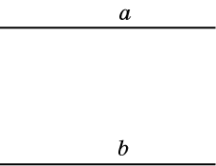
Упражнение 2
Даны две параллельные прямые. Сколько существует параллельных переносов, переводящих одну из них в другую?
Ответ: Бесконечно много.
Notes:
В режиме слайдов ответы появляются после кликанья мышкой

Slide 10
Упражнение 3
Существует ли параллельный перенос, при котором: а) одна сторона треугольника переходит в его другую сторону; б) одна сторона квадрата переходит в его другую сторону?
Ответ: а) Нет.
б) Да.
Notes:
В режиме слайдов ответы появляются после кликанья мышкой

Slide 11
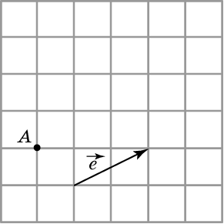
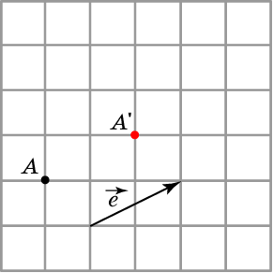
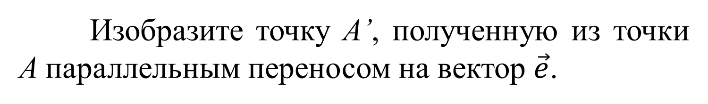
Упражнение 3
Изобразите точку A’, полученную из точки A параллельным переносом на вектор $\vec{e}$.
Ответ:
Notes:
В режиме слайдов ответы появляются после кликанья мышкой

Slide 12
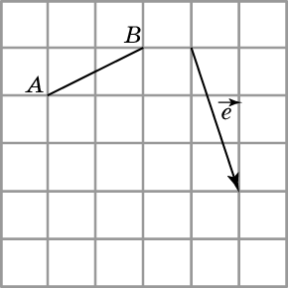
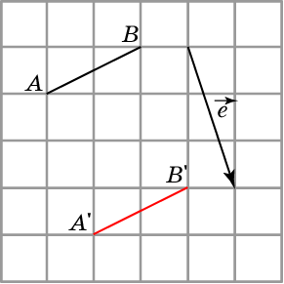
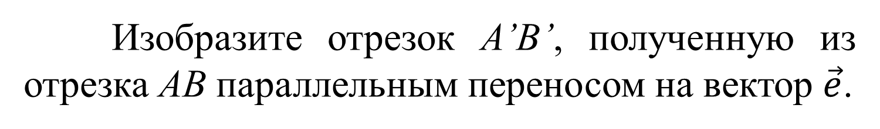
Упражнение 4
Изобразите отрезок A’B’, полученную из отрезка AB параллельным переносом на вектор $\vec{e}$.
Ответ:
Notes:
В режиме слайдов ответы появляются после кликанья мышкой

Slide 13
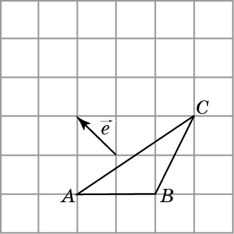
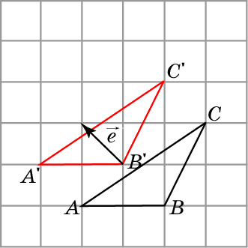
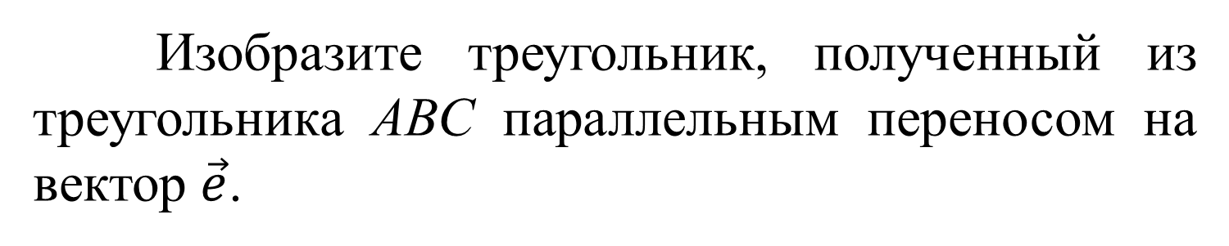
Упражнение 5
Изобразите треугольник, полученный из треугольника ABC параллельным переносом на вектор $\vec{e}$.
Ответ:
Notes:
В режиме слайдов ответы появляются после кликанья мышкой

Slide 14
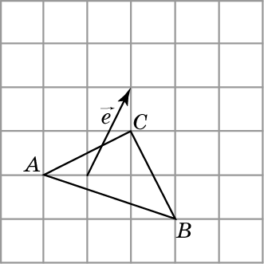
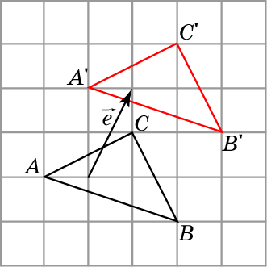
Упражнение 6
Изобразите треугольник, полученный из треугольника ABC параллельным переносом на вектор $\vec{e}$.
Ответ:
Notes:
В режиме слайдов ответы появляются после кликанья мышкой

Slide 15
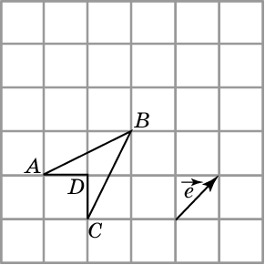
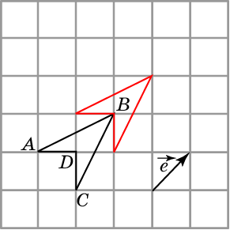
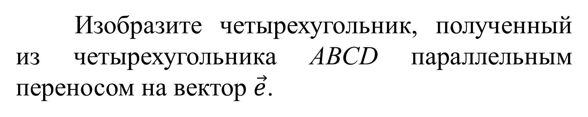
Упражнение 7
Изобразите четырехугольник, полученный из четырехугольника ABCD параллельным переносом на вектор $\vec{e}$.
Ответ:
Notes:
В режиме слайдов ответы появляются после кликанья мышкой

Slide 16
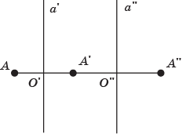
Упражнение 8
Даны две параллельные прямые a' и a''. Точке A сопоставляется точка A', симметричная A относительно прямой a'. Точке A' сопоставляется точка A'', симметричная точке A' относительно прямой a''. Докажите, что соответствие, при котором точке A сопоставляется точка A'' является параллельным переносом.
Решение. Пусть O', O'' – точки пересечения отрезков AA', A'A'' с прямыми a', a'' соответственно. Тогда AO' = O'A' и A'O'' = O''A''. Значит, AA'' = 2d, где d – расстояние между параллельными прямыми a' и a''. Таким образом, соответствие, при котором точке A сопоставляется точка A'' является параллельным переносом на вектор длины 2d, перпендикулярный данным прямым.
Notes:
В режиме слайдов ответы появляются после кликанья мышкой

Slide 17
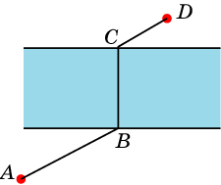
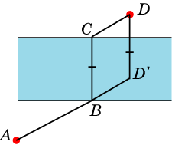
Упражнение 9*
Населенные пункты A и D расположены на противоположных берегах реки. В каком месте реки следует построить мост BC, чтобы длина пути ABCD была наименьшей. (Берега реки предполагаются параллельными, а мост строится перпендикулярно этим берегам).
Решение: Через точку D проведем прямую, перпендикулярную берегам реки и отложим на ней отрезок DD’ равны BC. Четырехугольник BCDD’ – параллелограмм. Следовательно, CD = BD’ и AB + BC + CD = AB + BD’ + D’D.
Поскольку D’D постоянно и равно ширине реки, длина пути ABCD будет наименьшей, если сумма AB + BD’ – наименьшая. Это будет в случае, если A, B и D’ лежат на одной прямой. Таким образом, искомая точка B является точкой пересечения прямой AD’ и берега реки.
Notes:
В режиме слайдов ответы появляются после кликанья мышкой

